Slide 1
Opensource Project : Kaggle Competition
RPN(loss),
BACKbone: resnet50,
Loss 수렴하게
fasterRCNN내용추가
Petals to the Metal – Flower Classification on TPU
2021. 10. 14 20161115정재형

Slide 2

1/7
Motivation : Classify flowers using TPU
* 목표 : TPU를 사용한 꽃 이미지 분류
* 선정 이유 :
Dataset 크기가 크지 않고 TPU를 사용할 수 있는 대회조건이 현재 개발환경에 적합
기존에 참여하려던 Object Detection Competition(NFL, Corona, etc.)는 Dataset이 최소 50GB크기 여서 현재 개발 환경에 부적합하다고 판단

Slide 3
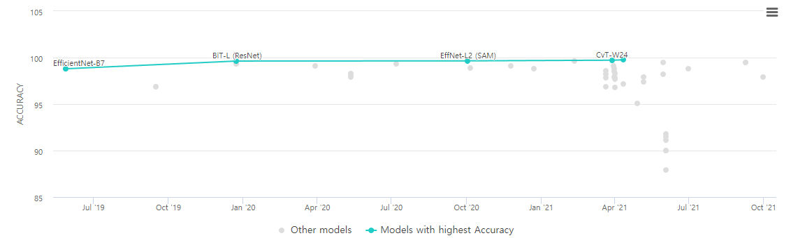
2/7
Related Work : Flowers-102 Benchmark
Image Classification이고 Data가 비교적 분류하기 쉽기 때문에
99%이상에서 100%에 수렴하게 성능향상을 보임

Slide 4
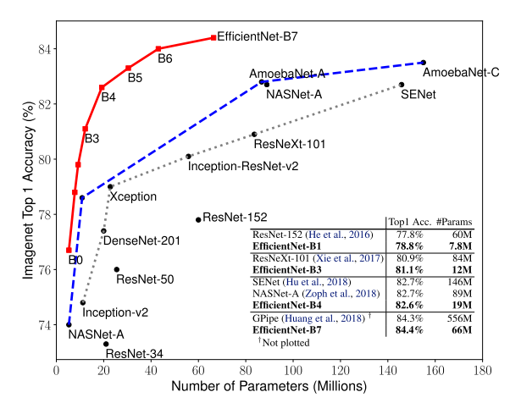
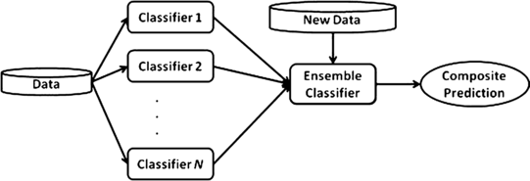
3/7
Models : EffNetB7 + DenseNet Ensemble
선정 이유 : EffNetB7 + DenseNet Ensemble Benchmark성능 우수
EfficientNet과 DenseNet을 따로 사용하여 학습진행 해보고
두 모델을 Ensemble하여 정확도 향상 정도를 비교할 예정

Slide 5
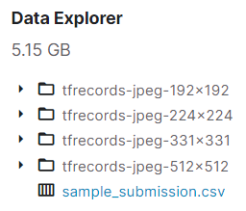
Dataset
4/7
* Data Size : 5.15GB
* Data Format : .tfrec(Image)
* Submission format : .csv
* Train, val, test ratio : 9 : 3 : 4

Slide 6
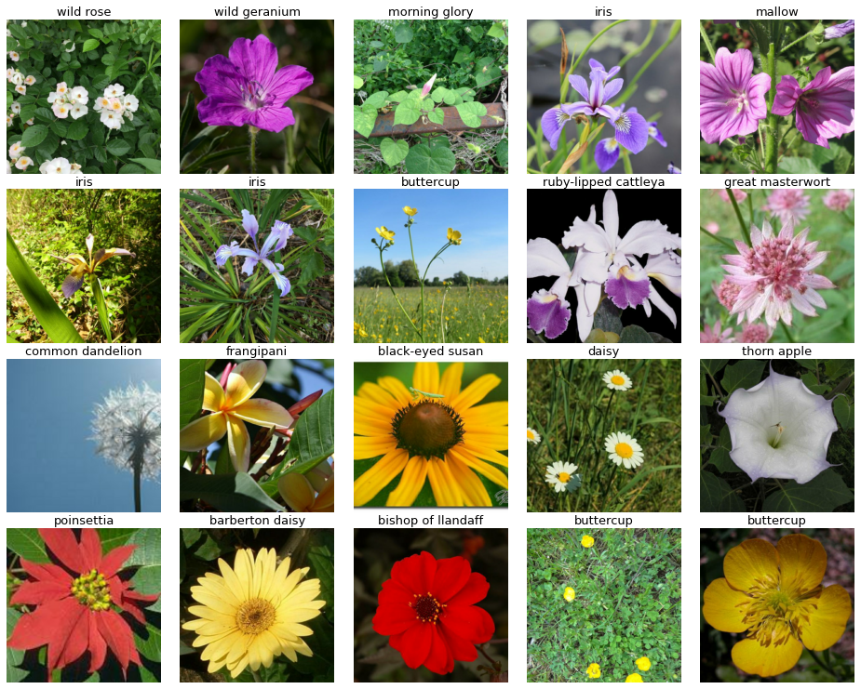
Dataset : Class images
5/7
Image Size : (192*192), (224*224), (331*331), (512*512) / Classes : 102

Slide 7

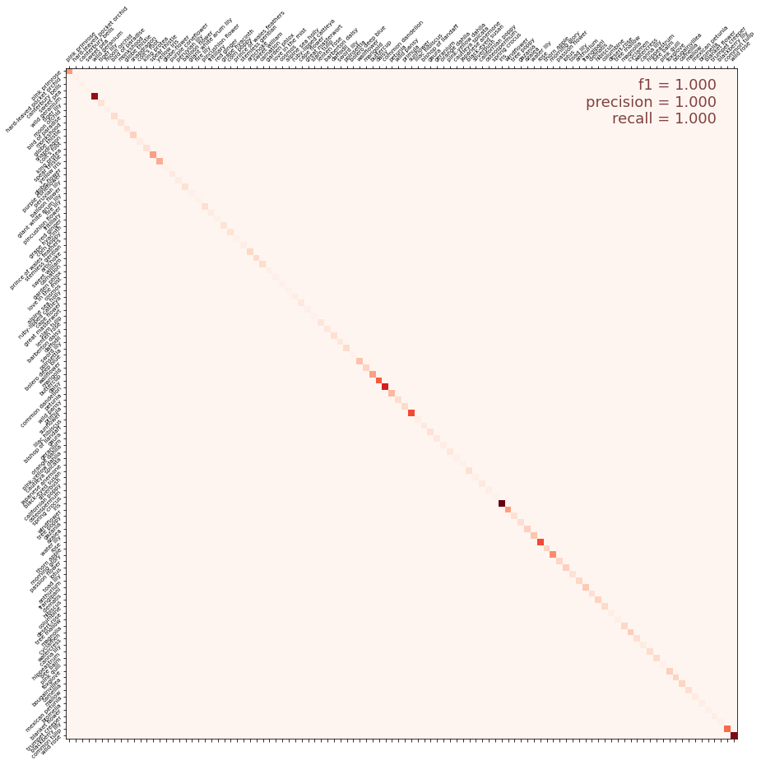
6/7
Evaluation
Submission rules on competition
* Submission file format : .csv
* Evaluation : using macro F1 score
ID, Label
Ex)
A762df180, 0
24c5cf439, 0
7581e896d, 0
Eb4b03b29, 0
Etc.
Containing f1_score

Slide 8
Work Plan
7/7
10.7 ~ 10.14 | 10.14 ~ 10.27 | 10.28~ 11.24 | 11.25 ~ 12.1 | 12.2 ~
- Competition 선정 - 주제제안 발표
 | 모델 설계 및 Baseline Code 작성
 |  | 정확도 향상을 위한 Model 수정 및 Hyper Parameter 튜닝 - Data Preprocessing : Augmentation
 |  |  | 최종 결과물 Kaggle 제출
 |  |  |  | 결과 보고서 작성 및 산출물 정리

